Slide 1


Slide 2
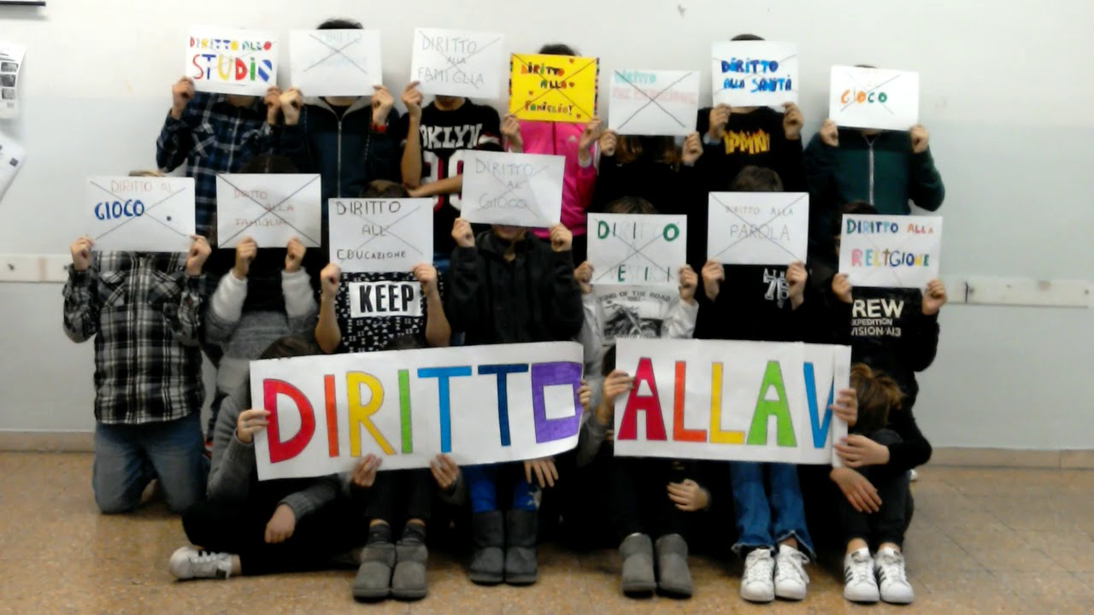
I primi di dicembre la mia classe ha iniziato un percorso di confronto sui termini “differente e diverso” e nelle lezioni successive abbiamo visto dei filmati che mostravano delle storie di migranti, anche della nostra età. In un’occasione siamo stati divisi anche in gruppo per guardare dei video sempre sui migranti e confrontarci attraverso dei questionari da compilare.

Slide 3
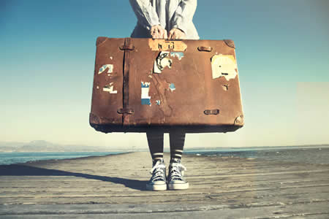
Il 7 dicembre abbiamo realizzato il video “Siamo tutti Migranti” perché siamo tutti in viaggio ed è importante essere accolti ed accogliere senza pregiudizi.

Slide 4
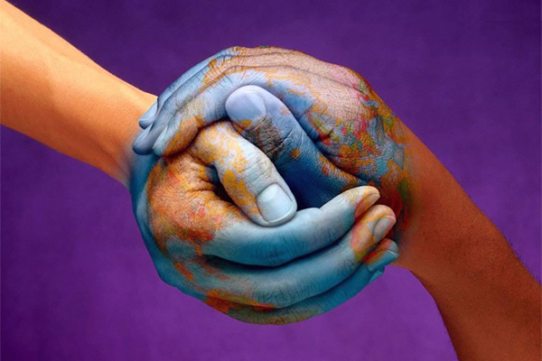
Il 13 dicembre si è svolto al Mandela Forum di Firenze il XXI Meeting sui Diritti Umani in cui ci sono stati cantanti che hanno cantato canzoni celebri come “Immagine” e “Stand by me”, alcuni politici come Monica Barni, vicepresidente della Regione Toscana e il presidente del parlamento toscano degli studenti Bernard Dika che ha letto e commentato la nostra Costituzione e alla fine si sono esibiti sul palco delle scuole.

Slide 5
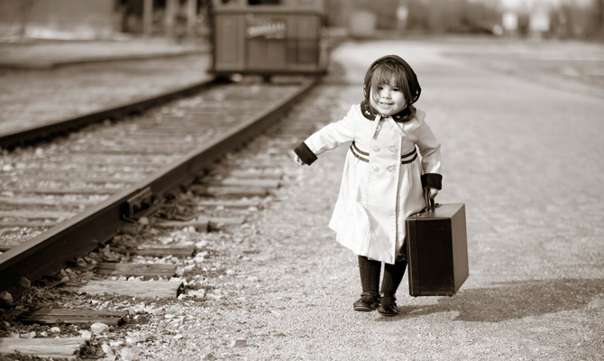
Questa esperienza ci ha permesso di capire che il migrante non è una persona diversa da noi ma siamo tutti migranti perché il Migrante è colui che viaggia con una valigia, non solo per esigenze ma anche per conoscere il mondo.
Fatto da Giulia Martini

